Slide 1
מערכת שידורים לאומית
שקופית זו היא חובה
עליכם להתקין את הפונט Varela Round לפני תחילת העבודה.
אם ברצונכם לצפות בהנחיות להתקנת פונט Varela Round, תוכלו לעשות זאת בקלות.
צפו בסרטון הבא:
https://www.youtube.com/watch?v=NN9IgGTwbF0&feature=youtu.be
קישור להורדת הפונט
(אשרו את הודעת האבטחה)

Slide 2
דוד נובודבורסקי
דמותו של לוחם
שקופית זו היא חובה
מלאו את פרטי השיעור, המקצוע והמורה .
(אין צורך להשאיר את הכיתובים "שם השיעור" , "המקצוע", מחקו אותם וכתבו רק את הפרטים עצמם).

Slide 3
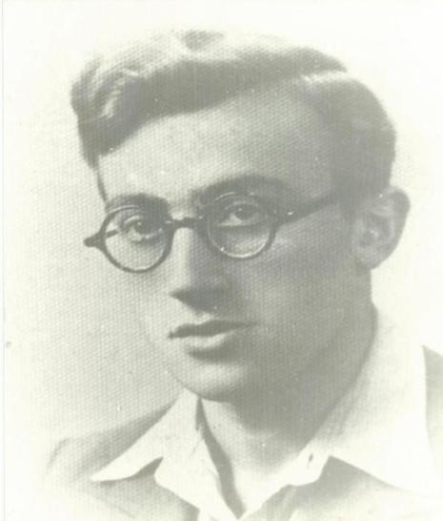
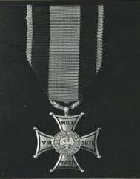
דוד נובודבורסקי
דמותו של לוחם
1916- 1943
"כל המצייר נפש חיה מישראל גורם הנאה לדורו.
וכל המעמיד ציון לאלה הבריות המסתלקות
כאילו קיים עולם מלא, עולם שהולך ונחרב"
(שלום עליכם)

Slide 4
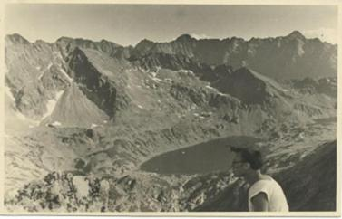
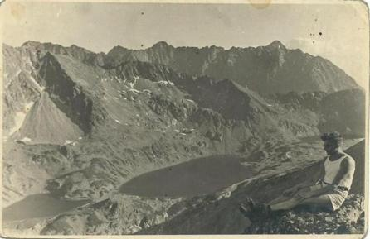
רקע - החיים עד המלחמה
דוד נולד בוורשה ב-17 לנובמבר 1916, למשפחת פועלים שגרה ברובע היהודי ברח' מילא בוורשה
אביו ברוך נובודבורסקי היה כורך ספרים, היה יהודי אדוק ואמו חיה הייתה מילדת במקצועה
דוד היה האח האמצעי משלושת הילדים במשפחה (אחיו הגדול יוסף היה גדול ממנו ב-5 שנים ואחיו הקטן משה היה קטן ממנו ב-5 שנים)
דוד היה חבר בתנועת "השומר הצעיר" בוורשה שם היה ידוע כדוד "עמלן" (ע"ש הקבוצה אליה השתייך, וגם דוד "גלעדי" ע"ש הגדוד)
דוד שימש כגזבר של קן "השומר הצעיר" בוורשה ובגלל זה לא יצא עם שאר חבריו בגדוד "גלעדי" להכשרה בעירה סלונים שבמזרח פולין
חברתו לחיים ובת זוגתו הייתה רבקה שפירשטיין

Slide 5
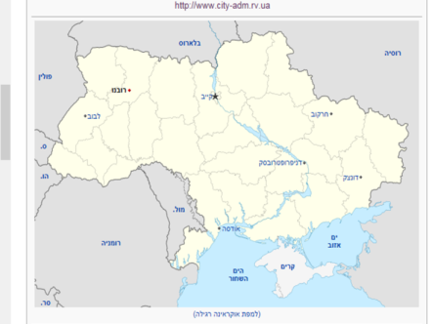
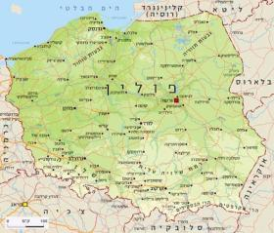
עם פרוץ מלחמת העולם השנייה
רובנו (ROVNO), עיר בצפון מערב אוקראינה,
בירת המחוז הקרוי על שמה.
ערב מלחה"ע השניה היו בה 57,000 תושבים מהם כ-25,000 יהודים.
בספט' 1939, נכבשה העיר ע"י בריה"מ ואליה מגיעים פליטים רבים
מהשטחים שנכבשו ע"י הגרמנים.
בנובמבר 1941, רוכזו כ- 21,000 יהודי רובנו. הובלו
לחורשת סוסנקי (SOSENKI ), כשישה ק"מ מזרחית לעיר
ונרצחו ביריות לבורות שהוכנו מראש
התקפת הצבא הנאצי על פולין ב-1 בספטמבר 1939, משבשת את כל תכוניותיו וחלומותיו של דוד
ב-7 לספטמבר 1939, מיטב הנוער יוצא את וורשה מזרחה וביניהם גם דוד עם שני אחיו (רבקה חברתו של דוד נשארת בוורשה)
דוד נפרד משני אחיו ומצטרף לחבריו בעיר רובנו ושם מחכה להגעתה של רבקה שפירשטיין
בינואר 1940, מחליט דוד לחזור לוורשה
דוד פועל במחתרת במסגרת תנועת ה"שומר הצעיר" בוורשה המקימה "קיבוץ" ברחוב נאלבקי
דוד כותב לאחיו הצעיר משה, ומעדכן אותו על חובת סימון כל היהודים ועל הקמת הגטו ביום ה-15/11/40
טרבלינקה

Slide 6
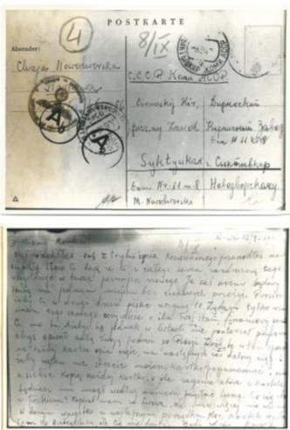
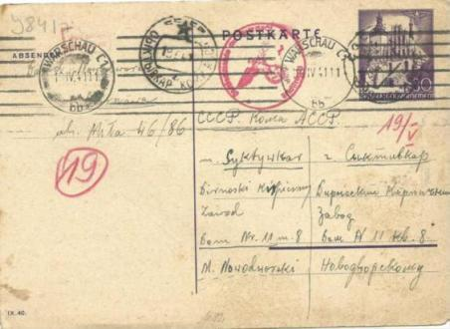
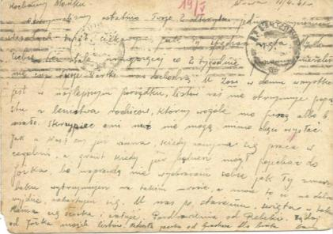
החיים בגטו
.
אחרי הקמת הגטו, עוברים דוד ורבקה לגור ברחוב לשנו 6, דירה 6- לשעבר הדירה ששימשה את ההנהגה הראשית של השומר הצעיר.
דוד ורבקה הופכים את הדירה למרכז העצבים של המחתרת בגטו.
דוד מרכיב בחשאי מכשיר רדיו ההופך לספק העיקרי של ידיעות מהעולם, המשמשות חומר לעיתונות המחתרתית בגטו.
במכתביו של דוד מתוך הגטו אל אחיו משה הנמצא ברוסיה, הוא כותב, לפעמים ברמזים ולפעמים בשפת סתרים, על פעילות התנועה, על הקמת המחתרת ועל ייסוד הקיבוץ ברחוב נאלבקי

Slide 7
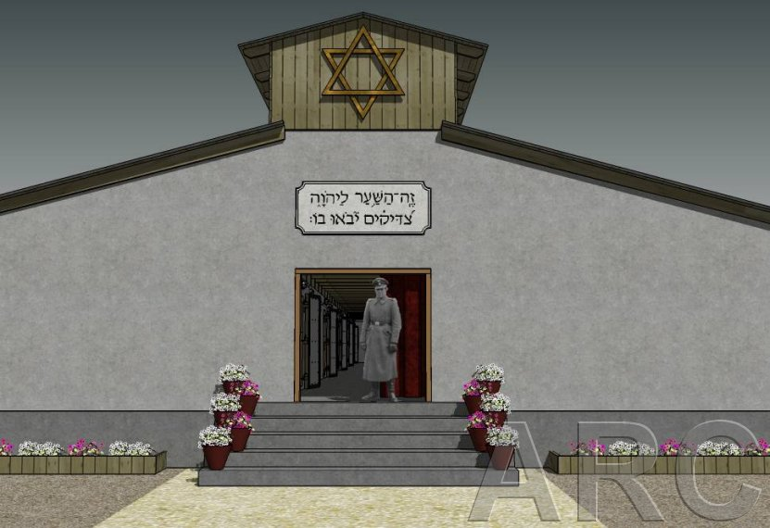
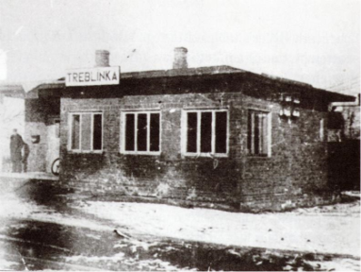
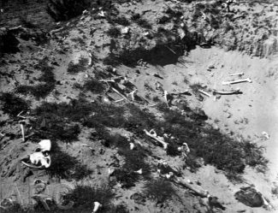
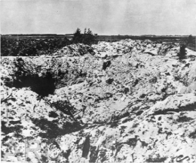
הבריחה מטרבלינקה
באוגוסט 1942, במהלך האקציה הגדולה נתפס דוד ומובל יחד עם רבים אחרים במשלוח למחנה ההשמדה בטרבלינקה (בשלב זה עוד איש בגטו לא ידע מה זה טרבלינקה).
עם הגעתו למחנה הוא מוכנס לתוך פלוגת עבודה שתפקידה לטפל בחפצי הקורבנות.
כעבור מספר ימים, תוך כדי סידור הבגדים באחד הקרונות, הסתתר בין ערימות הבגדים, עד שהרכבת יצאה את שערי המחנה והתרחקה.
הוא הצליח לקפוץ מהרכבת ולהגיע לאחר מספר ימים חזרה לוורשה למרות פציעתו ע"מ לספר לכולם ולהזהירם שהמשלוחים היוצאים מוורשה הם למחנה השמדה ולא למחנה עבודה
רבים מיהודי וורשה לא האמינו לתיאוריו מקפיאי הדם על אודות בית חרושת למוות שהקימו הגרמנים

Slide 8
קטעים מדו"ח שחיבר
על המשלוחים לטרבלינקה
דו"ח זה נכתב ע"י דוד מספר ימים אחרי חזרתו לגטו בוורשה ונשמר באחד הכדים של ארכיון "עונג שבת" שנמצא אחרי השחרור של העיר

Slide 9
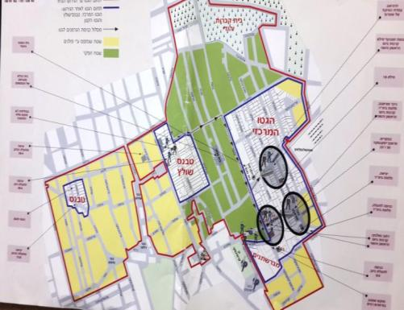
המאבק המזויין בגטו והקמת
הארגון היהודי הלוחם
דוד היה בין הראשונים שהגו ותמכו ברעיון הלחימה עם נשק והיה בין מנחי היסודות להקמתו של הארגון היהודי הלוחם (ה"איל"), הוא נבחר להיות אחד מבין 22 מפקדי הכוחות הלוחמים בגטו וורשה
הכוח בפיקודו של דוד "עמלן" התמקמה בבית ברחוב לשנו 56, ששמש גם כצינוק בו הוחזקו לשם "ריכוך" עשירי הגטו שלא היו מוכנים לתרום מכספם לרכישת אמצעי לחימה.
היו בכוח זה בפיקודו גם חברי תנועות חלוציות אחרות. הסגן שלו היה שלום סופיט מ"בני עקיבא".
מדי בוקר היה יוצא מהמפקדה של הפלוגה בלשנו 36, לפגוש את אנשיו, לשאול מה מצבם ולעדכן על הנעשה בגטו.
הם נערכו למערכה מזויינת וללחימה ע"י בניית עמדות רכישת נשק ואמצעי לחימה שהושגו ע"י פעולות שאורגנו למטרה זו (כמו ההתנפלות החמושה על הבנק של הגיטו שהיה ברחוב נלבקי 37, בפברואר 43)
הם הטמינו מוקש המופעל חשמלית מעמדתם ברחוב נובוליפיה 67, אך זה בזמן אמת לא התפוצץ בזמן הכניסה הראשונה של הגרמנים לגטו. אך הירי והרימונים שהטילו על הגרמנים גרמו לנפגעים ולנסיגתם של הגרמנים.
גם הניסיון השני של הכוחות הגרמנים לפרוץ לתוך השטח של הגטו לא עלה בגלל ההתנגדות והירי המדויק שהפיל חללים רבים מקרבם.
את השיחה עם אנשיו היה מסיים במשפט: כולנו הולכים למוות בטוח, לא ננצח אך ייתכן שנצליח להציל את כבוד היהודים.." (משמר, תל אביב 19/4/46)
כניסה לתעלת הביוב
המוקש שלא התפוצץ
מילא 18
כיכר מורנובסקי
ביום ה-29/4/43 כותב גנרל שטרופ בדו"ח שלו כי הוא "עדיין לא הצליח לכבוש עמדות רבות וכי הוא נאלץ לפוצץ בית אחרי בית ע"מ להגיע לעמדות המבוצרות"
יציאה מהביוב
הדירה בלשנו 56

Slide 10
היציאה מהגטו השרוף דרך תעלות הביוב
ביום ה-29.4.43, לאחר עשרה ימים של קרבות עם הגרמנים מבית לבית, הוחלט לצאת מהגטו ליערות ע"מ להמשיך את המאבק מבחוץ.
תוכנית המילוט גובשה ע"י אליעזר גלר (מפקד הפלוגה), דוד "עמלן" (נובודבורסקי), ברלינסקי והאשק. הוחלט לצאת דרך תעלת הביוב.
לאחר איתור הנקודה ברח' לשנו 56, ירדו לתעלה בשעה שתיים בצהרים כ-40 לוחמים. לאחר כשעתיים של הליכה מאומצת בתעלה, כשהגרמנים זורקים פנימה פצצות עשן וגז, נאלצו לחזור חזרה לבונקר.
בסביבות השעה עשר בלילה, ירדו שוב לתעלה הפעם בקבוצות קטנות יותר של 5 אנשים וכך התקדמו בהובלתה של הקשרית מהשוה"צ רגינה פודן("לילית"), ושלמה ברצ'נסקי.
בסביבות השעה שתיים אחרי חצות, הגיעו לפתח היציאה שברחוב אוגורדובה 27, שבצד הארי ונכנסו לבית שהיה ריק מאדם. הם השתכנו בקומה השנייה בשני חדרים.
למחרת התנהל מו"מ עם המחתרת הפולנית הקומוניסטית(PPR), על העברת הלוחמים ליער ואספקת אוכל, בזמן שסיירים גרמנים מסתובבים בקרבת המקום
למחרת הגיע רכב של המחתרת הפולנית (הפ.פ.ר), עם קששצ'ק (סטניסלב גאייק, פולני נוצרי - קצין של"הגברדיה לודובה"), הסיע אותם ליער לומיאנקי(Łomianki) הנמצא כ-7 ק"מ צפונית מערבית מוורשה.
שם ביער לומיאנקי, החל הפרק של הלחימה הפרטיזנית.

Slide 11
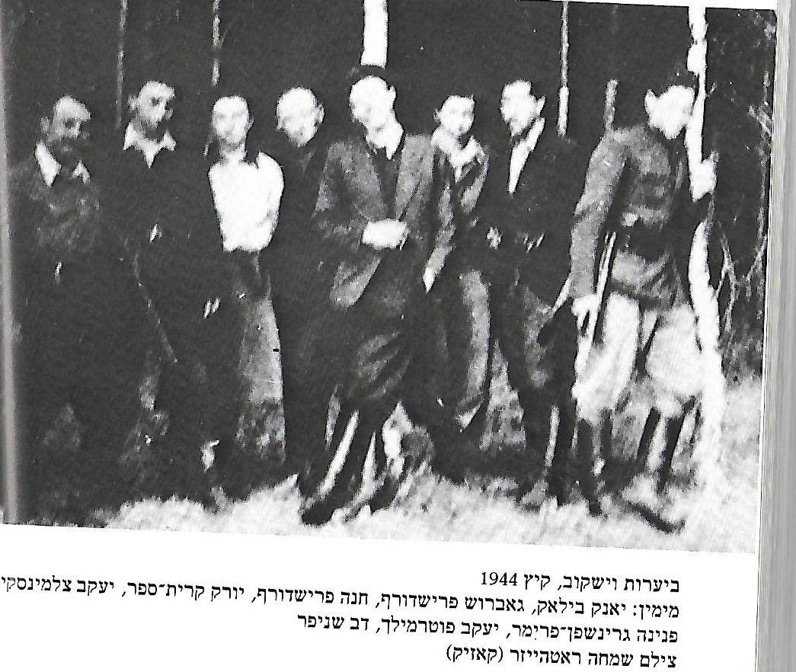

הלחימה ביערות- פרטיזנים
ההתארגנות ביערות לומיאנקי לקחה כ שלושה שבועות, בסיוע חבר הארמיה קריובה מהכפר דברובה, ברוניסלאב קיישצ'ק(Bronisław Kajszczak)
חורשת לומיאנקי לא הייתה נוחה לשמש כבסיס היות והיא הייתה קרובה מידי לגבול הרייך הגרמני. לכן, הועברה הפלוגה ב-19/5/43 ליערות ווישקוב (60 ק"מ צפונית מזרחית לוורשה) ושם הקימו מחנה פרטיזני, בסיוע לוחמים רוסים מ"הצבא האדום".
הם התחלקו ל4 קבוצות - שתיים ממערב לנהר ה"בוג" ושתיים ממזרח לנהר(כל קבוצה מנתה בין 15-20 לוחמים):
פלוגת דוד נובדבורסקי, פלוגת מרדכי גרובאס, פלוגת (יאנק) אדם שוורצפוס, פלוגת דב שניפר
הם פעלו בחסות ה"ארמיה לודובה"- הקומוניסטית בשטח שבשליטת ה"ארמיה קריובה"
לוחמים רבים נרצחו ע"י אנשי ה"ארמיה קריובה"(פלוגת מרדכי גרובאס)
לוחמי הפלוגה ביצעו מספר פעולות חבלה כנגד הכוחות הגרמנים ובכלל זה פיצוץ מסילות רכבת בהם הובילו תגבורות לחזית בבריה"מ וכן חיבלו בקן הרכבת בין וורשה למלקיניה שבו נעו המשלוחים למחנה ההשמדה "טרבלינקה".

Slide 12
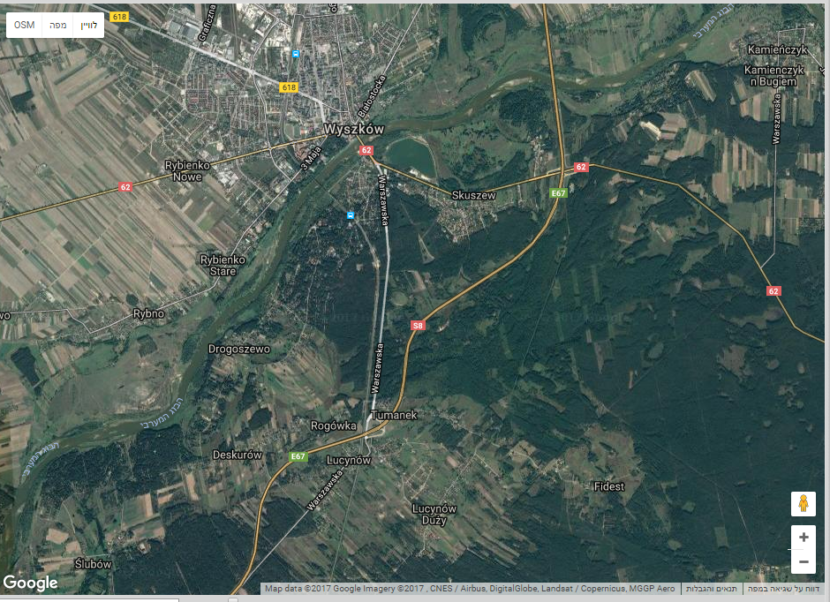
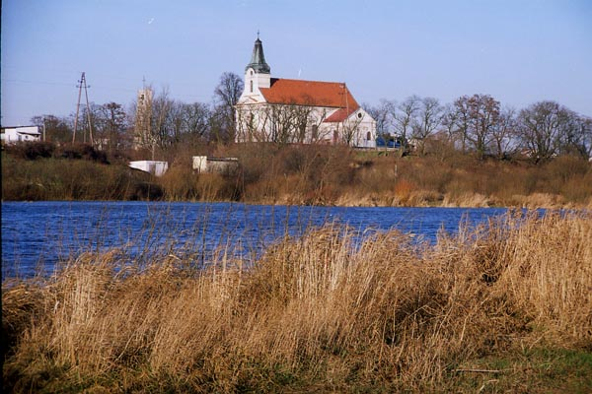
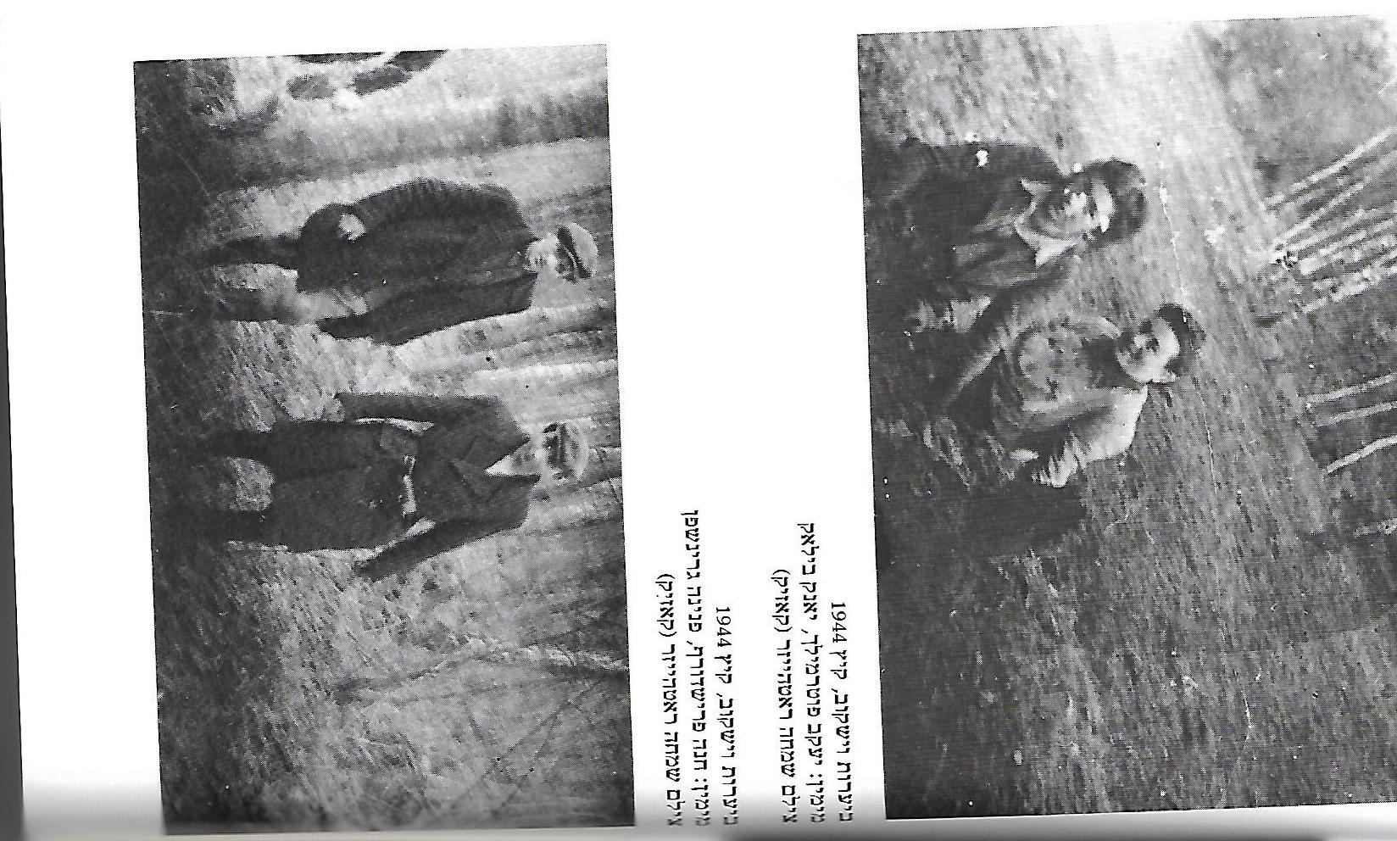
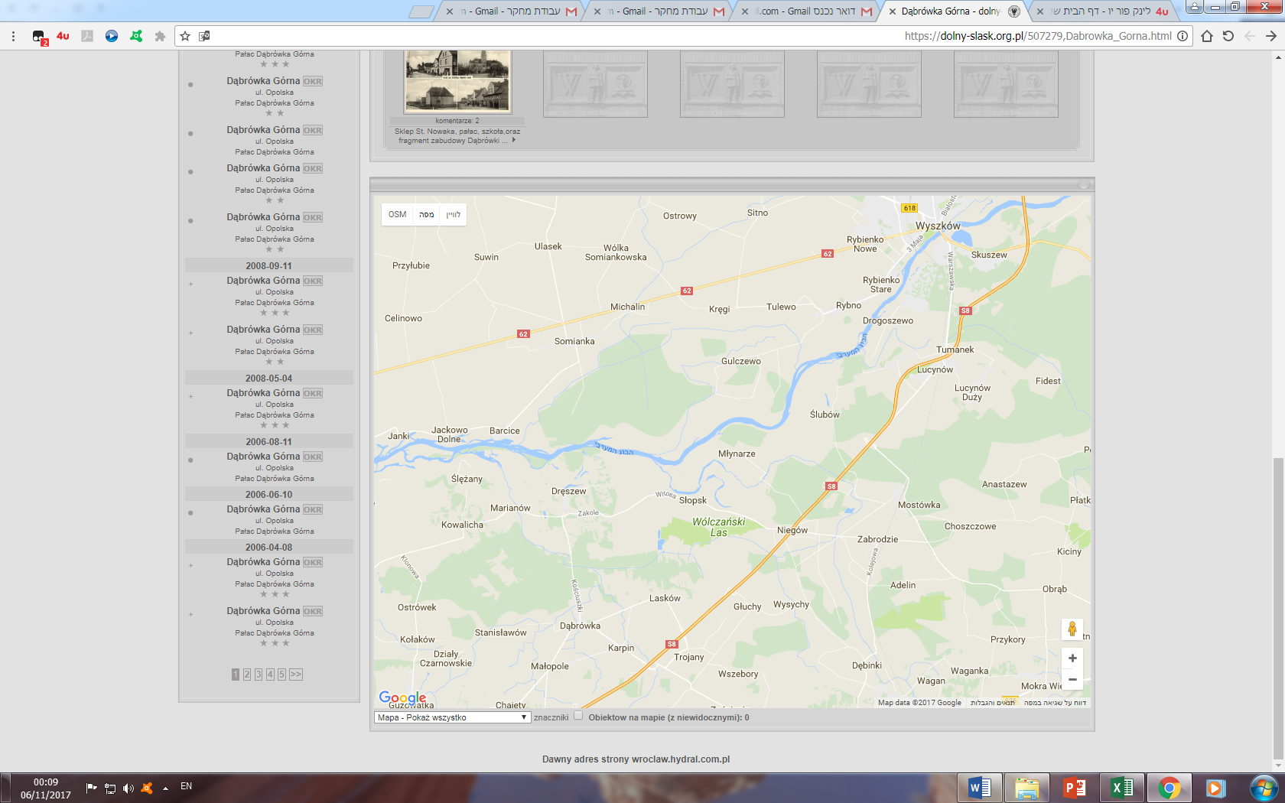
יער ווישקוב

Slide 13
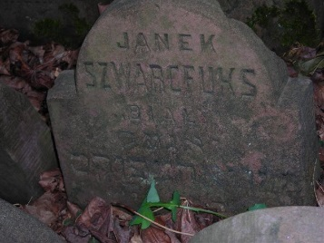
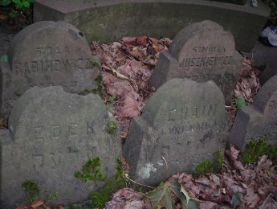
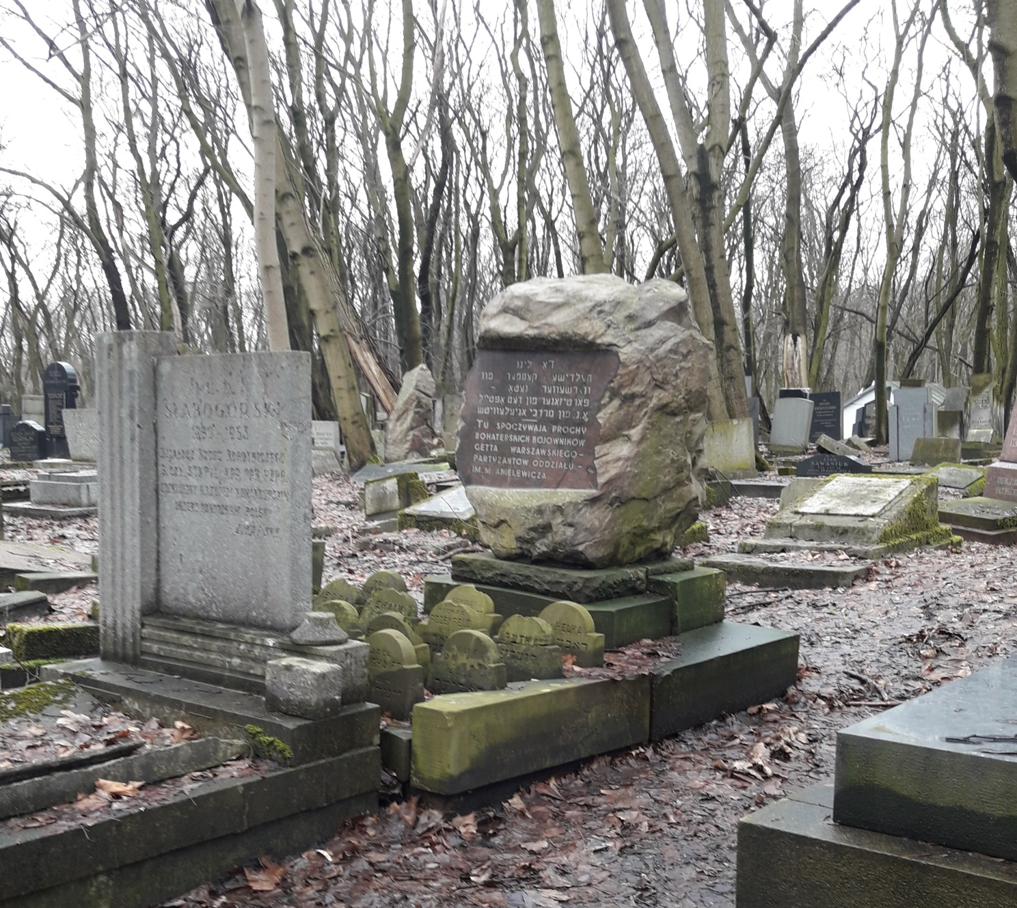
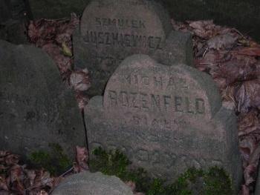
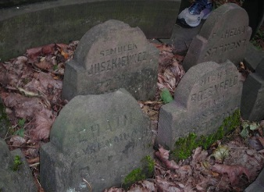
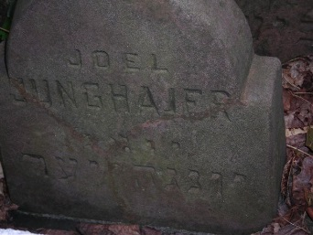
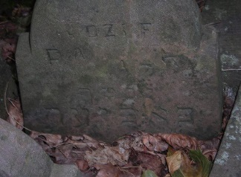
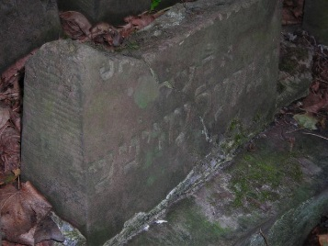
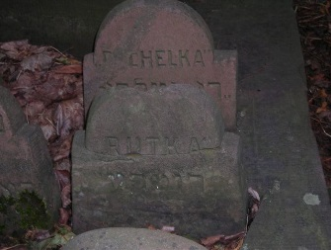
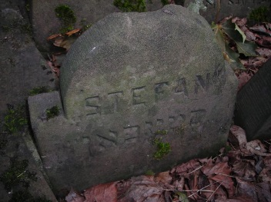
(יאנק) אדם שוורצפוס
קבר שרידי הלוחמים מפלוגת יאנק שוורצפוס שנהרגו בבית היערן ב 1/9/43
טולה, אדק
מיכאל רוזנפלד
חיים, שמולק
יואל יונגר
אוזיף
רחלקה
אדק יענקלביץ'
סטפן

Slide 14
דרכו האחרונה של דוד
שלהי חודש יולי 1943, הורע המצב של לוחמי הפלוגה הפרטיזנית, לאחר פעולות מוצלחות כנגד האויב הנאצי, שהבין שכל עוד הם נמצאים ושולטים על עורקי התחבורה הראשית לא תהיה להם מנוחה ושלח כוחות של הס.ס ויח' מובחרות לחיסולם ביערות ווישקוב.
לאחר האירוע בבית היערן, שבו נהרגו כל הלוחמים מפלוגתו של שוורצפוס, מחליט דוד לרכז את שאר הלוחמים ולארגנם מחדש.
בתחילת יולי 1943, דוד מחליט לצאת עם אנשיו מיער ווישקוב ולחזור לכיוון וורשה ושם לחבור מחדש לחבר הארמיה קריובה ברוניסלאב קיישצ'ק (Bronisław Kajszczak) שסייע להם כשהתארגנו ביערות לומיאנקי, אחרי היציאה מהגטו.
הכפר דאברובה (Dąbrowa) שבו התגוררו כ-20 משפחות של פולקס-דויטשה, היה היעד
ב 15/7/43, בשעה 04:00 הגיעה הקבוצה לכפר, אך התקשו לאתר את הבית של קיישצ'ק. הם נכנסו לבית משפחת שומכר, שם ביקשו סיוע ומשהו לאכול. הנריק שומכר, פולקסדוייצ'ה וחבר ארגון ה SA, ארגן תושבים נוספים חמושים שרדפו אחריהם עד לביתו של קיישצ'ק. קרב הגבורה ההרואי היה קצר, ללוחמים היהודים לא היה סיכוי אך הם נלחמו עד הכדור האחרון. דוד נפל מתבוסס בדמו ליד ביתו של קיישצ'ק והוא בן 27 בלבד.
ב-23 למרץ 1953, בבית המשפט המחוזי של וורשה, מופיעים בזה אחר זה העדים, איכרים ופשוטי עם פולנים מהכפר דברובה שליד לומיאנקי.
במשפט זה נגד הפושע הנבזה הפולקס-דויטשה הנריק שומאכר, מגוללים הם את פרשת רגעיהם האחרונים ומותם ההרואי של דוד נובודבורסקי וחבריו, משרידי לוחמי גטו וורשה.

Slide 15
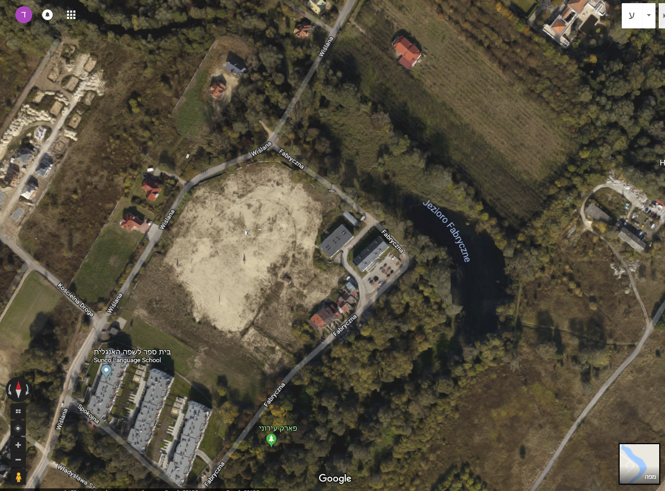
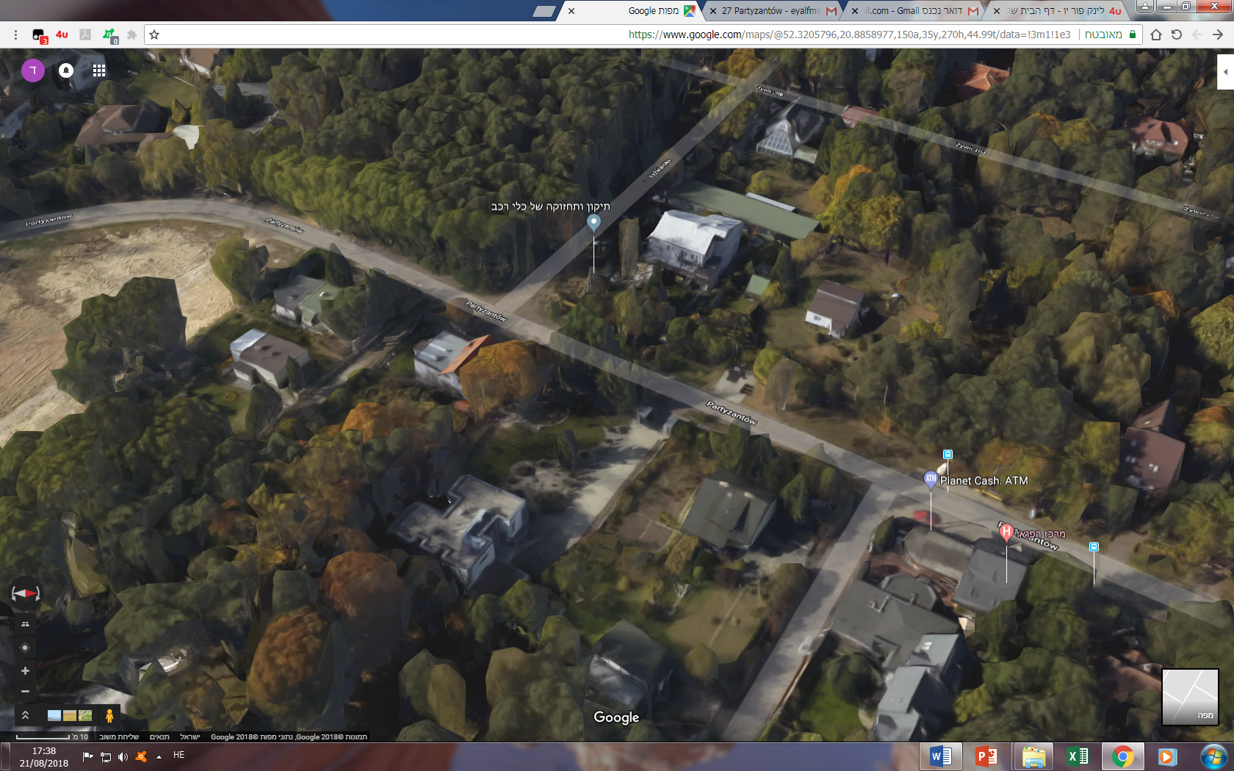
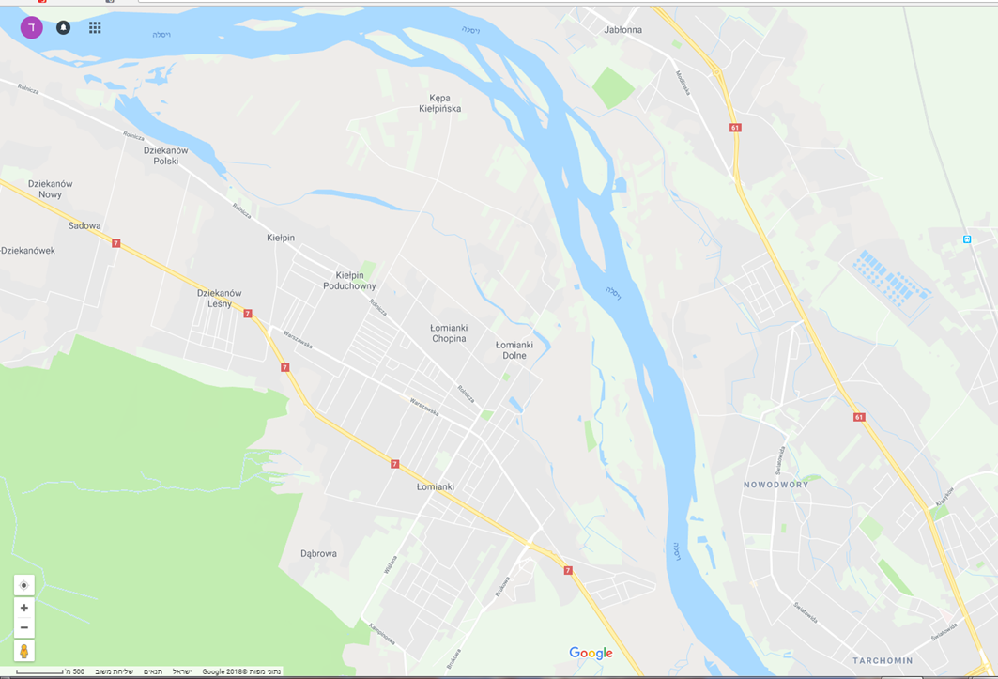
הלחימה בכפר דברובה (Dąbrowa)
אזור בית החרושת לפרוות
אזור הבית של ברוניסלאב קיישצ'ק
בקרב נהרגו כל הלוחמים: נובודבורסקי דוד, חברתו שפירשטיין רבקה, קובה, דמבינסקא דורקה, קליינוויס חנוך, רומנוביץ' ישראל ושימק שנטל.

Slide 16
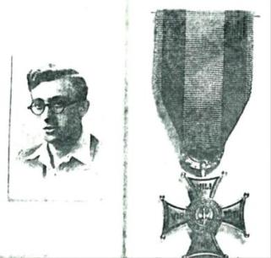
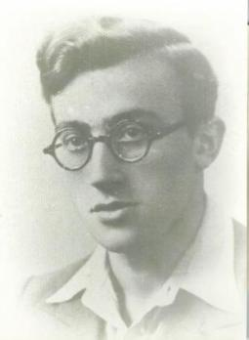
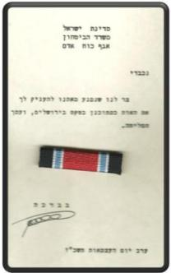
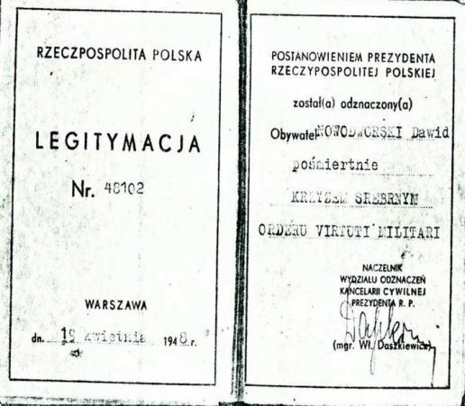
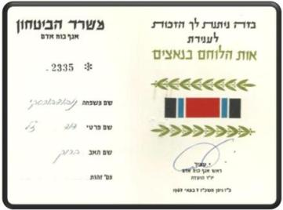
אותות הגבורה הפולנים

Slide 17

פרטים לקבלת חומרים
איל פרידמן-מירב
פלפון- 0506282724
E-Mail – eyalfm@gmail.com
מרבית הלוחמים נהרגו במהלך יולי-ספטמבר 1943 ביערות וישקוב בלחימה נגד חיילים גרמנים, שקיבלו סיוע מתושבים מקומיים ופולקסדויטשה שהסגירו את הלוחמים היהודים. חלקם נהרגו על ידי חברי המחתרת הפולנית הגדולה, ארמייה קריובה, שהתנגדו לפעילות של כוח פרטיזני חדש, שקשור לארמייה לודובה, באזור שנתון למרותה. לוחמים יהודים נוספים נהרגו עקב הלשנה במקום מסתור בוורשה(רח' פרוז'נה 14 פינת טוורדה 6). אחרים נהרגו בלחימה במרד הפולני ב-1944. בסיום המלחמה נותרו 20-10 לוחמים מהיחידה.

Slide 18

שקופית זו היא חובה
שימוש ביצירות מוגנות בזכויות יוצרים ואיתור בעלי זכויות
השימוש ביצירות במהלך שידור זה נעשה לפי סעיף 27א לחוק זכות יוצרים, תשס"ח-2007. אם הינך בעל הזכויות באחת היצירות, באפשרותך לבקש מאיתנו לחדול מהשימוש ביצירה, זאת באמצעות פנייה לדוא"ל rights@education.gov.il

